Slide 1
Impacto de Fatores de Risco em Casos Confirmados de Covid-19 no Estado de São Paulo
Um Estudo com Regras de Associação e Algoritmos para Classificação de Óbitos
Thalita Sylvia Marques

Slide 2


CONTEXTO
Pandemia Covid-19 com mais de 350 milhões de casos confirmados ao redor do mundo
Fenômeno Infodemic
Necessidade em gerar conhecimento científico ou confiável sobre a pandemia

Slide 3
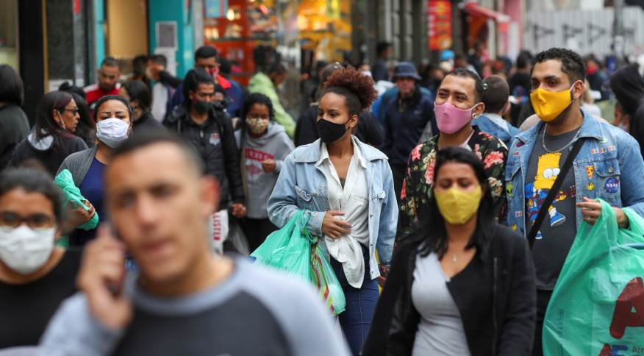
PROBLEMA
Análise e interpretação dados
Tomada de decisão
Combate às fake news
Estudar os impactos dos fatores de risco nos casos confirmados de Covid-19

Slide 4

SOLUÇÃO
Análise exploratória como Processo de Descoberta de Conhecimento
Geração de modelos de Machine Learning com algoritmos para classificação
Fatores de risco como preditores de óbito

Slide 5
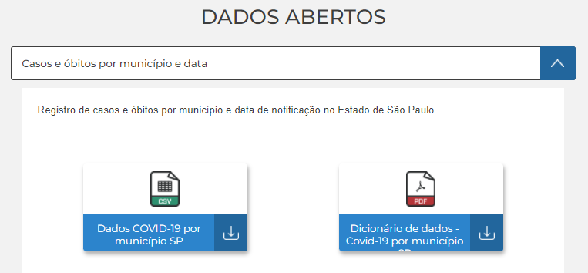
OBTENÇÃO DOS DADOS
Portal de dados abertos do Estado de São Paulo

Slide 6
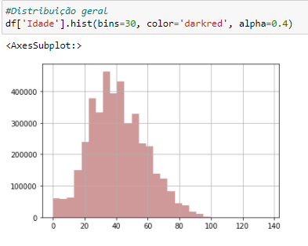
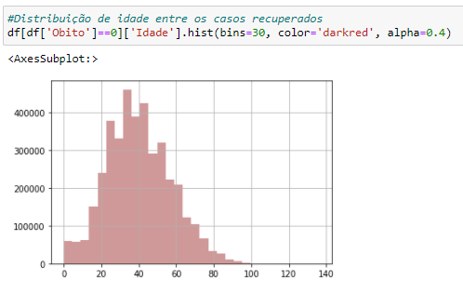
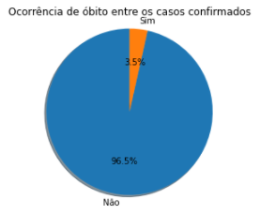
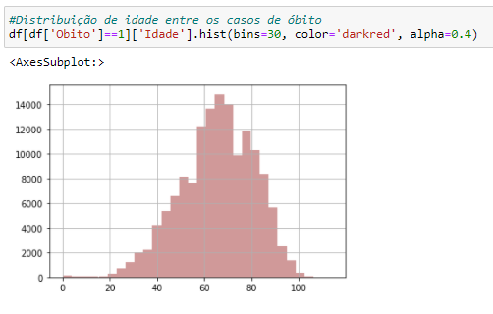
ANÁLISE EXPLORATÓRIA

Slide 7
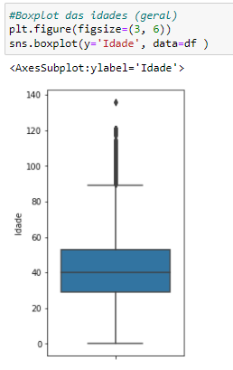
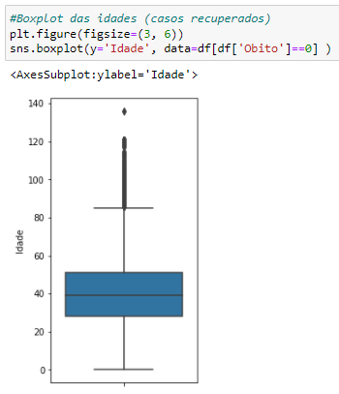
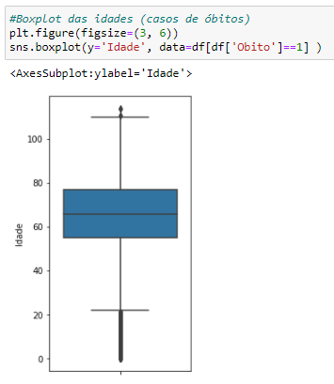
ANÁLISE EXPLORATÓRIA

Slide 8
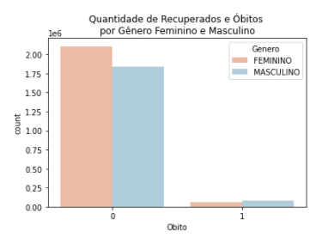
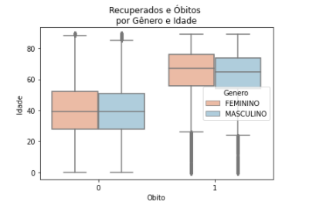
ANÁLISE EXPLORATÓRIA

Slide 9
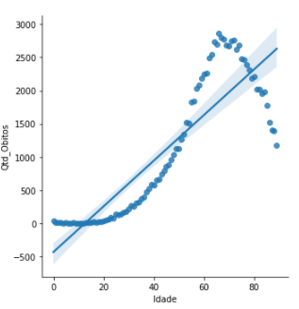
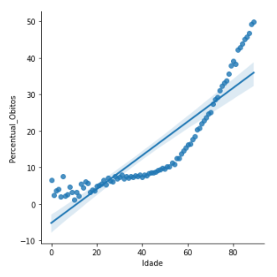
ANÁLISE EXPLORATÓRIA
Notes:
A

Slide 10
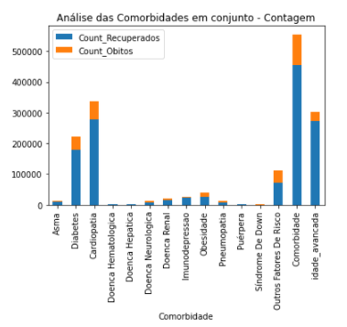
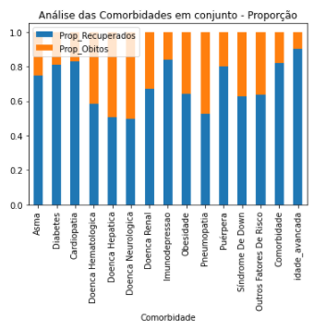
ANÁLISE EXPLORATÓRIA
Notes:
A solução é executar o processo de Descoberta de Conhecimento nos dados coletados pela CPA, conferindo assim, sentido a estes dados e gerando resultados qualitativos.

Slide 11
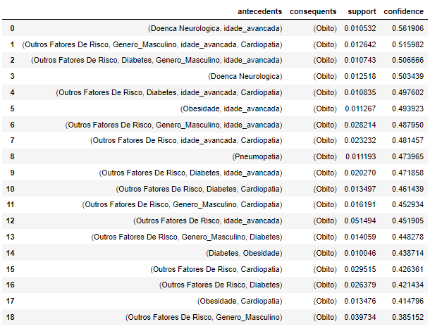
REGRAS DE ASSOCIAÇÃO
Notes:
A solução é executar o processo de Descoberta de Conhecimento nos dados coletados pela CPA, conferindo assim, sentido a estes dados e gerando resultados qualitativos.

Slide 12
MACHINE LEARNING
Foram desenvolvidos modelos de classificação com os seguintes algoritmos:
1. Regressão Logística
2. Árvores de Decisão
3. Florestas Aleatórias
4. Classificação Bayesiana

Slide 13
MACHINE LEARNING
As tentativas de criar os modelos de classificação foram sendo registradas da seguinte forma no relatório:
1. Tratamentos iniciais
2. Faixas etárias
3. Afunilamento do período
4. Quantidade de comorbidades
5. Undersampling
6. Oversampling
7. Hiperparâmetros (para alguns algoritmos)

Slide 14
MACHINE LEARNING
Os resultados dos modelos criados não se distanciaram muito
Será destacada então a interpretação do primeiro modelo:
Regressão Logística com os tratamentos iniciais

Slide 15
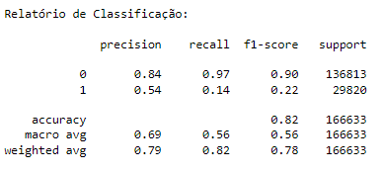
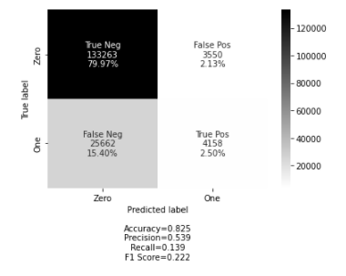
MACHINE LEARNING
Acurácia alta, porém próxima da precisão da classe zero
A diferença entre o recall, ou revocação, para as classes 0 e 1, bem como os valores de precisão mostra que o algoritmo tem mais capacidade de acertar a classe 0
A respeito do F1 Score, o baixo valor apresentado leva a interpretar que a acurácia provavelmente não é relevante e que os valores VP, VN, FP, FN podem apresentar distorções

Slide 16
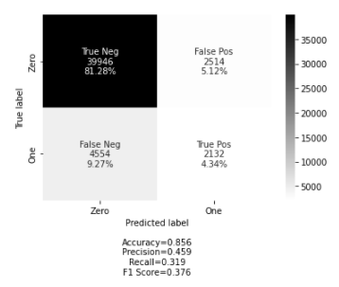
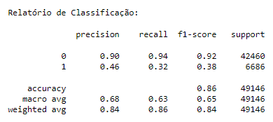
RESULTADOS
Modelo de maior valor de precisão para a classe de recuperados:
Obtido do algoritmo de Classificação Bayesiana, utilizando a tentativa número 4
Versão do tratamento dos dados com faixas etárias, período específico e coluna de quantidade de comorbidades

Slide 17
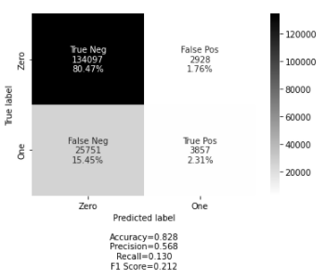
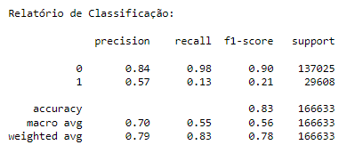
RESULTADOS
Modelo de maior valor de precisão para a classe de óbitos:
Obtido com Árvores de Decisão e com Florestas Aleatórias com a primeira versão de tratamentos e resultados iguais

Slide 18
CONCLUSÃO
Este trabalho teve o objetivo de mostrar as comorbidades no desfecho de óbito dos indivíduos com Covid-19, com a intensão de gerar mais informação sobre o risco de óbito no caso de pessoas expostas a fatores de risco. Acredita-se que o objetivo foi concluído, mesmo que mais pela análise exploratória do que pelos modelos de Machine Learning.

Slide 19
OBRIGADA!

